Slide 1
Computer Network
Introduction to Computer Systems
2025 Fall

Slide 2
Outline
计算机网络
简介
网络的内容
网络的分层架构
WWW体系结构
网络编程

Slide 3
Outline
计算机网络
简介
网络的内容
网络的分层架构
WWW体系结构
网络编程

Slide 4










































Slide 5
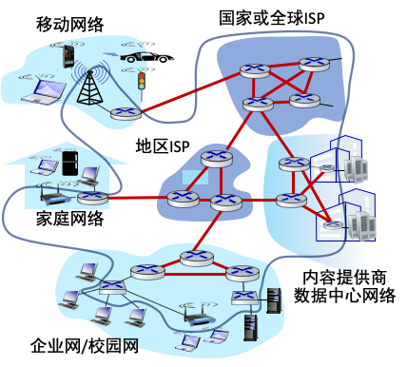
今天的互联网
也称因特网（Internet）
由ARPANet发展而来
以IP协议为技术基础：沙漏模型
Everything over IP
IP over everything
由多个网络组成：Network of networks

Slide 6
互联网与互连网
互联网（Internet），又称因特网 | 互连网（internet）
相似之处
网络的网络 （这种类型的一个具体实例） | 网络的网络 （泛指这种类型）
不同之处
特指遵循 TCP/IP 标准、利用路由器将各种计算机网络互连起来而形成的、覆盖全球的、特定的互连网 | 泛指由多个不同类型计算机网络互连而成的网络
使用 TCP/IP | 除 TCP/IP 外，还可以使用其他协议
是一个专有名词 | 是一个通用名词

Slide 7
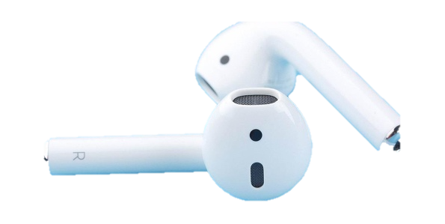
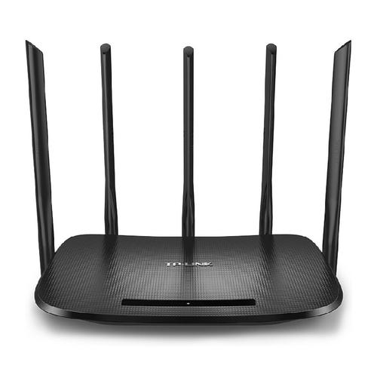
网络的类型
个域网（Personal Area Network, PAN）
可进行短距离通信的网络
覆盖范围一般在10米半径以内
局域网（Local Area Network, LAN）
局部地区形成的区域网络
大到一栋建筑，小到办公室内的组网
城域网（Metropolitan Area Network, MAN）
范围覆盖一个城市的网络
广域网（Wide Area Network, WAN）
覆盖较大的地理区域（地区和国家）
典型个域网设备
蓝牙耳机
典型局域网设备
无线路由器

Slide 8
计算机网络的内容
实体：网络的类型、组成和结构
实体的识别与命名（naming）：关注如何在网络中区分实体
实体的组织形式
服务：网络的功能、接口、质量
传输接口
服务性能：传输速率、传输时延…
是否有可靠性、安全性等保障
协议：通信的规则
传输内容的格式、语义、顺序
实现与管理
将功能和协议实现在实体上
资源分配与调度

Slide 9
Outline
计算机网络
简介
网络的内容
网络的分层架构
WWW体系结构
网络编程
系统级I/O
Linux文件与文件系统
Unix I/O, Standard I/O, Robust I/O

Slide 10



















网络的构成
移动网络
国家或全球ISP
网络边缘（network edge）
端系统：位于互联网边缘的计算机和其他设备
端系统由各类主机(host)构成
桌面计算机、移动计算机、服务器…
接入网（access network）
连接边缘端系统与网络核心
网络核心（network core）
由分组交换设备和通信链路构成的网络
关键技术：分组交换（ 路由器、 链路层交换机）
地区ISP
家庭网络
内容提供商 数据中心网络
企业网/校园网
实体
服务
协议
实现与管理

Slide 11
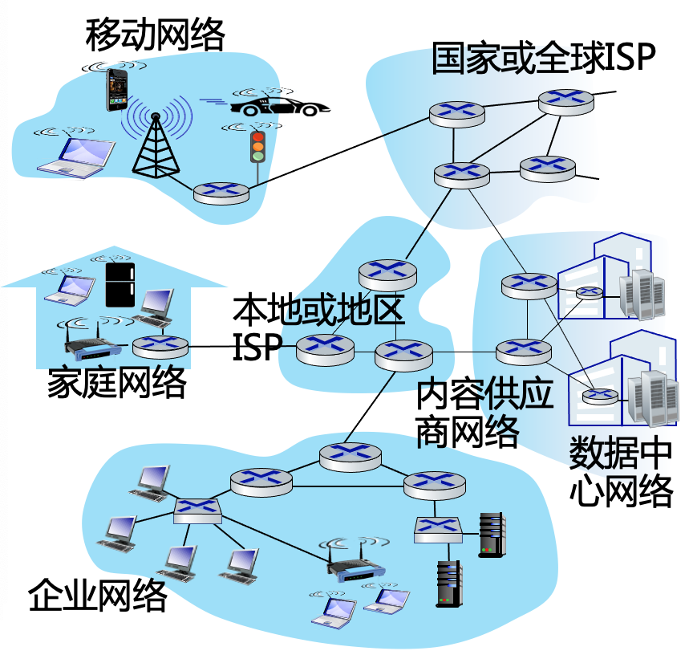
网络边缘
主机（host）：基于client-server (C-S)架构
客户端：便携机、智能手机、平板电脑，智能手环等各类智能终端
服务器：通常位于数据中心
只是逻辑上有区别，自己的电脑也可以是服务器
主机的功能
运行应用程序
将用户程序产生的数据向接入网发送
从网络接收数据并提供给应用程序
实体
服务
协议
实现与管理

Slide 12
主机的内部结构
用户模式
进程（应用程序）
应用层
用户软件（进程）
通过内核提供的接口（socket）发送/接收数据
Socket以文件的形式呈现
内核软件
内核协议栈（protocol stack）：网络数据处理
与硬件无关
内核驱动（driver）：网卡管理与访问
驱动总是与硬件高度关联
网络设备硬件（网卡）
真正负责对外通信
socket_fd
socket
TCP
UDP
传输层
内核模式
IP
网络层
网络驱动
链路层
硬件&固件
网卡等网络设备
物理层
实体
服务
协议
实现与管理

Slide 13
主机的命名
在网络的不同层中唯一标识一台主机，方便其他主机查找
不同层有不同的命名方式
域名（https://github.com）
IP地址（162.105.31.23）
网卡的MAC地址（6a:00:1d:dd:ce:2a）
不同层的命名可以相互翻译
域名 <-> IP地址：DNS协议
IP地址 <-> MAC地址：ARP协议
实体
服务
协议
实现与管理

Slide 14
进程的命名
进程才是网络通信的最小单位
只命名每个主机仍然不够
对于接收到的消息，OS需要区分是发给哪个进程的
解决方案：用主机命名+端口号命名进程
HTTP服务器进程： 162.105.31.23:80
HTTPS服务器进程：https://github.com:443
SMTP服务器进程：25
SSH服务器进程：22
DNS服务器进程：53
端口号：16位整数，标识特定进程
知名端口：0 – 1023， 临时端口：1024 – 65535
网络中还有很多其它实体（网卡、路由器接口…）
Port: 80
Port: 443
Process 1
Process 2
......
OS
socket
socket
Hardware
Host: https://github.com
套接字以文件的形式出现，可以被绑定到特定的端口
实体
服务
协议
实现与管理

Slide 15
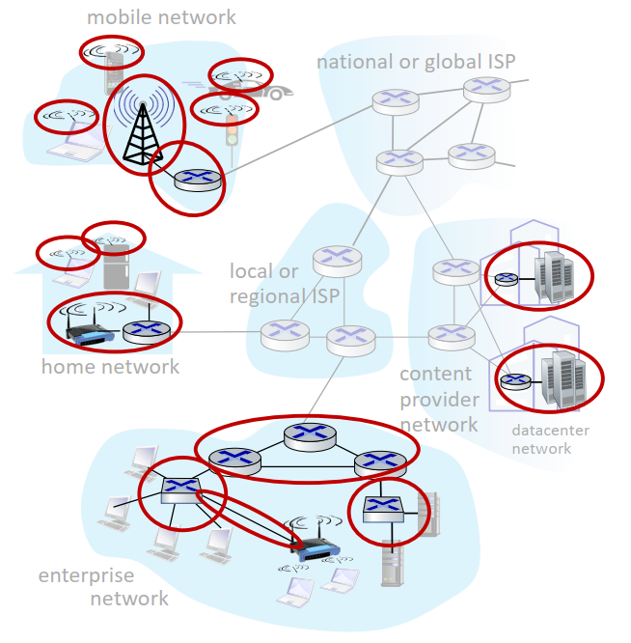
接入网
目标：将主机连接到边缘路由器上
边缘路由器：主机去往其他主机路径上的第一台路由器
如何将终端系统连接到边缘路由器？
各类物理介质（双绞线、同轴电缆、光纤、无线电）
有线网络接入技术
拨号上网
数字用户线（DSL）
以太网（Ethernet）
光纤到户（FTTH）
无线网络接入技术
WiFi、4G/5G
卫星广域覆盖
实体
服务
协议
实现与管理

Slide 16

有线接入：数字用户线
DSL：Digital Subscriber Line
使用电话线连接到数字用户线接入复用器(DSLAM)
现代DSL：语音和数据可以同时在电话线上传输
数据进入互联网，语音进入电话网
更古老的拨号上网：无法支持语音与数据同时传输
ADSL：部署最广泛的方案，上下行速率不对称（asymmetric）
24-52 Mbps下行速率（实际 < 10 Mbps）
3.5-16 Mbps上行速率（实际 < 1 Mbps）
DSL接入
多路复用
电话网络
调制解调器
分路器
数字用户线接入复用器(DSLAM)
数据网络
语音、数据在不同频率下传输
ISP
存储常用字节Byte
K/M/G层级为2^10
传输常用比特Bit
K/M/G层级为10^3
硬盘厂家： 10^3
1B=8b （注意大小写）
实体
服务
协议
实现与管理

Slide 17
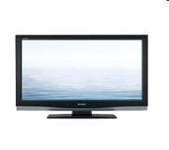


有线接入：电视信号线
有线电视数据转发器 +
电缆调制解调器
同轴电缆
家庭利用传统有线电视信号线（同轴电缆）接入头端上网
多个家庭共享有线电视的头端
混合光纤同轴电缆（HFC）
先用同轴电缆接入光纤节点，再用光纤连接到头端
高达40 Mbps – 1.2 Gbps下行传输速率，30 – 100 Mbps上行传输速率
调制 解调器
分路器
电缆头端
数据、电视信号， 以不同的频率在共享电缆上传输
ISP
实体
服务
协议
实现与管理

Slide 18











无线接入
无线接入网通过基站（接入点）将终端系统连接到路由器上
无线局域网（WLAN）
通常在建筑物内或周围（10米）
WiFi 6最高速率可达9.6Gbps
广域蜂窝接入网
由移动蜂窝网络运营商提供（10公里）
2G/3G/4G/5G等蜂窝网络
0.1 – 1000 Mbps
to Internet
to Internet
实体
服务
协议
实现与管理

Slide 19
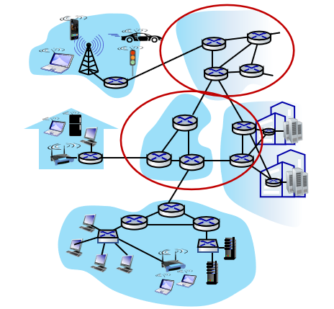
网络核心
由各类路由器/交换机和链路构成的网络
目标：将海量的端系统互联起来
端系统通过本地网络提供商（access ISP）接入因特网
本地网络提供商之间也需要互相连接
最终形成结构极度复杂的网络（Network of Networks）
实体
服务
协议
实现与管理

Slide 20
网络的功能
网络的最终目的：将数据发往目标主机
以分组（packet）为单位（分组交换），在路由器之间一跳一跳传输
可以拆分为2个功能
功能1：路由（规划）
全局规划：计算通往目标主机的路径
实现：通过路由算法计算，结果存储在本地路由表里
功能2：转发（执行）
本地执行：每个结点（路由器）将数据交给路径上的下一跳
实现：根据目的主机，查找本地路由表，确定下一跳
路由算法
路由表
分组头值
输出链路
0100
0101
0111
1001
3
2
2
1
1
0111
2
3
数据分组头中的
目的地址
实体
服务
协议
实现与管理

Slide 21
网络的功能
从应用程序（进程）的角度看
网络的功能是与其他应用程序（进程）交互
应用程序A
应用程序B
消息
消息
接口
接口
网络设备
协议
网络设备
实体
服务
协议
实现与管理

Slide 22
网络的功能
从应用程序（进程）的角度看
网络的功能是与其他应用程序（进程）交互
应用程序能感知到的只有进程间通信，OS屏蔽了应用层以下的网络细节
实体
服务
协议
实现与管理

Slide 23


什么是协议
人与人之间的信息交互
计算机之间的信息交互
有同学提问吗？
连接请求
我有问题
连接响应
请说
time
协议设计目的是什么呢？
获取文件
发送文件
交流的基础： 共同的语言、互相理解，共同语义……
主机（进程）之间通过协议实现互相理解
实体
服务
协议
实现与管理

Slide 24
网络协议
三要素
语法：如何讲
语义：讲什么
时序：双方讲话的顺序
形式
网络协议以头部封装的形式定义
每个协议定义自己的头部信息，数据被封装为协议载荷
头部定义了解析packet中信息的方式
头部 (Header)
数据 (Data)
载荷 (Payload)
一个分组
实体
服务
协议
实现与管理

Slide 25
实体
服务
协议
实现与管理

Slide 26
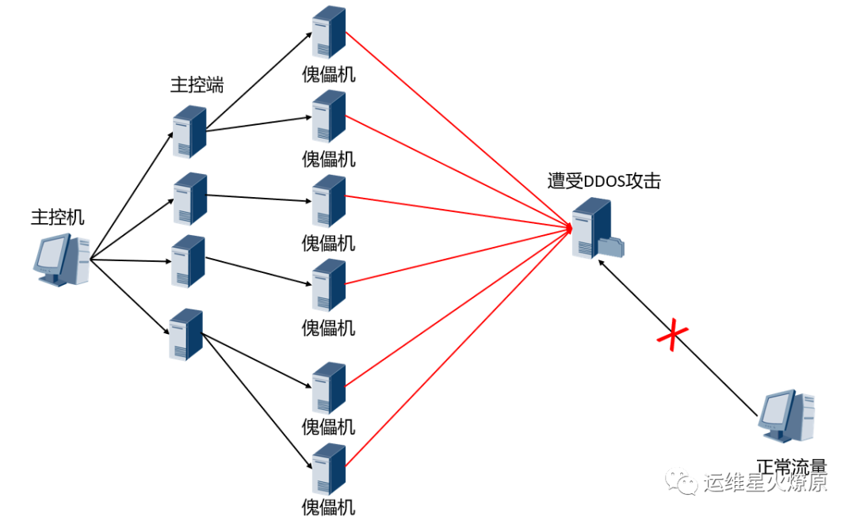
网络实现与管理
网络实体如何通过协议，实现各类网络功能/服务？
很复杂
网络是一个非常庞大且复杂的系统
网络中的每个节点往往只能看到局部信息（去中心化）
数据量大
网络异常多
……
需要兼顾效率、公平与管理开销
网络安全
病毒（virus）、蠕虫（worm）、木马（trojan horse）
间谍软件（Spyware）
僵尸网络（botnet）：傀儡机被用于发动DDoS攻击等
实体
服务
协议
实现与管理

Slide 27
Outline
计算机网络
简介
网络的组成
分层架构
WWW体系结构
网络编程

Slide 28
分层的思想
使复杂系统在逻辑上变得简单有序
将网络分为多个层次
每层提供特定功能与服务保障
层与层之间有接口调用
同层实体通过该层协议进行对话
屏蔽各层实现细节
Pros
结构明确：逻辑清晰，便于分析学习
标准统一：统一接口，便于技术互通
模块化：各层独立，加速技术演进
Cons
引入额外开销；跨层信息缺失

Slide 29
计算机网络中的经典分层模型
OSI参考模型
TCP/IP参考模型（本课程）
应用层 Application Layer
表示层 Presentation Layer
会话层 Session Layer
传输层 Transport Layer
网络层 Network Layer
数据链路层 Data Link Layer
物理层 Physical Layer
应用层 Application Layer
传输层 Transport Layer
互联网层（网络层） Internet Layer
网络接口层 Host-to-Network Layer
链路层
物理层

Slide 30
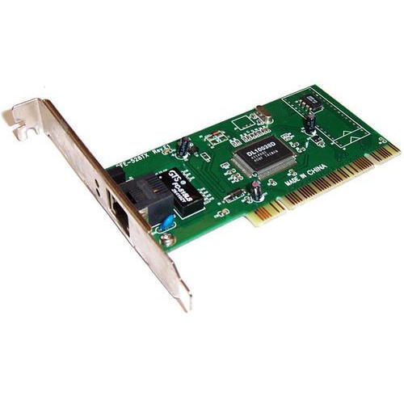
网络接口层（接入层）= 物理层 + 链路层
接口：单条链路通信
接入层
经典协议：以太网、WiFi、蜂窝网
服务与管理： 成帧：比特流 -> 消息流 差错检测与纠正 链路复用
实体：网络接口控制器（网卡） 命名：物理地址（MAC地址） 架构：1对网卡+链路
物理层：链路的比特传输 数据链路层：处理来自物理层的比特流

Slide 31
网络层
接口：主机之间跨多跳链路通信（屏蔽链路）
网络层
实体：主机 命名：IP地址 架构：多个主机互连（图）
经典协议：IP、ARP
服务与管理： 路径选择（路由、流量工程） 流量控制
接口：单条链路通信
接入层
经典协议：以太网、WiFi、蜂窝网
服务与管理： 成帧：比特流 -> 消息流 差错检测与纠正 链路复用
实体：网络接口控制器（网卡） 命名：物理地址（MAC地址） 架构：1对网卡+链路
物理层：链路的比特传输 数据链路层：处理来自物理层的比特流

Slide 32
传输层
接口：主机间端到端通信（屏蔽网络路径）
实体：套接字（通信端点） 命名：IP地址+端口 架构：1对套接字
传输层
经典协议：TCP、UDP
服务与管理： 连接管理、丢包重传、 拥塞控制、负载均衡
接口：主机之间跨多跳链路通信（屏蔽链路）
网络层
实体：主机 命名：IP地址 架构：多个主机互连（图）
经典协议：IP、ARP
服务与管理： 路径选择（路由、流量工程） 流量控制
接口：单条链路通信
接入层
经典协议：以太网、WiFi、蜂窝网
服务与管理： 成帧：比特流 -> 消息流 差错检测与纠正 链路复用
实体：网络接口控制器（网卡） 命名：物理地址（MAC地址） 架构：1对网卡+链路
物理层：链路的比特传输 数据链路层：处理来自物理层的比特流

Slide 33

应用层
接口：封装典型网络业务，如Web、文件下载
实体：应用程序（进程） 命名：域名+端口 架构：客户端-服务器
应用层
经典协议：HTTP、FTP、DNS
服务与管理： 面向应用需求的优化
接口：主机间端到端通信（屏蔽网络路径）
实体：套接字（通信端点） 命名：IP地址+端口 架构：1对套接字
传输层
经典协议：TCP、UDP
服务与管理： 连接管理、丢包重传、 拥塞控制、负载均衡
接口：主机之间跨多跳链路通信（屏蔽链路）
网络层
实体：主机 命名：IP地址 架构：多个主机互连（图）
经典协议：IP、ARP
服务与管理： 路径选择（路由、流量工程） 流量控制
接口：单条链路通信
接入层
经典协议：以太网、WiFi、蜂窝网
服务与管理： 成帧：比特流 -> 消息流 差错检测与纠正 链路复用
实体：网络接口控制器（网卡） 命名：物理地址（MAC地址） 架构：1对网卡+链路
物理层：链路的比特传输 数据链路层：处理来自物理层的比特流

Slide 34

分层的实现
基于协议的头部封装
发送端：一层一层封装头部数据
接收端：一层一层解封装头部数据
头部（Header）
载荷(Payload)
数据 (Data)
发送：hello
接收：hello
应用层
传输层
网络层
链路层
物理层
封装
Encapsulation
解封装
De-encapsulation
应用层
传输层
网络层
链路层
物理层
hello
hello
H_{t} | hello
H_{t} | hello
H_{n} | H_{t} | hello
网络层
链路层
物理层
H_{n} | H_{t} | hello
H_{l} | H_{n} | H_{t} | hello
链路层
物理层
链路层
物理层
H_{l} | H_{n} | H_{t} | hello
101101010000...
101101010000...
主机A
交换机
路由器
交换机
主机B

Slide 35
分层实现的特点
聪明终端，笨网络
复杂功能由主机（端系统）实现
实现了建立在简单的、不可靠的网络上的可靠系统
笨网络 => 扩展性强
应用层
应用层
端系统： 丢包重传、拥塞控制、 负载均衡、应用优化、 其他L1-L3功能
传输层
传输层
网络层
网络层
网络层
链路层
链路层
链路层
物理层
物理层
物理层
网络核心： 路径选择、流量控制（L3） 成帧、差错检测与纠正、链路复用（L1、L2）

Slide 36










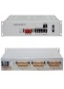


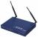




分层实现的特点
以网络层IP协议为核心（沙漏模型）
IP over everything
Everything over IP
Pros
网络核心功能简单（转发分组）
容易实现多个网络互连：只要都支持IP协议
屏蔽上层应用与底层通信
Cons
各层之间功能存在重叠，并不是“完美”的分层
IP协议本身很难升级（如IPv4 -> IPv6）
网络资源管理与性能控制依赖端系统
IP

Slide 37
Outline
计算机网络
简介
网络的组成
分层架构
WWW体系结构
网络编程

Slide 38
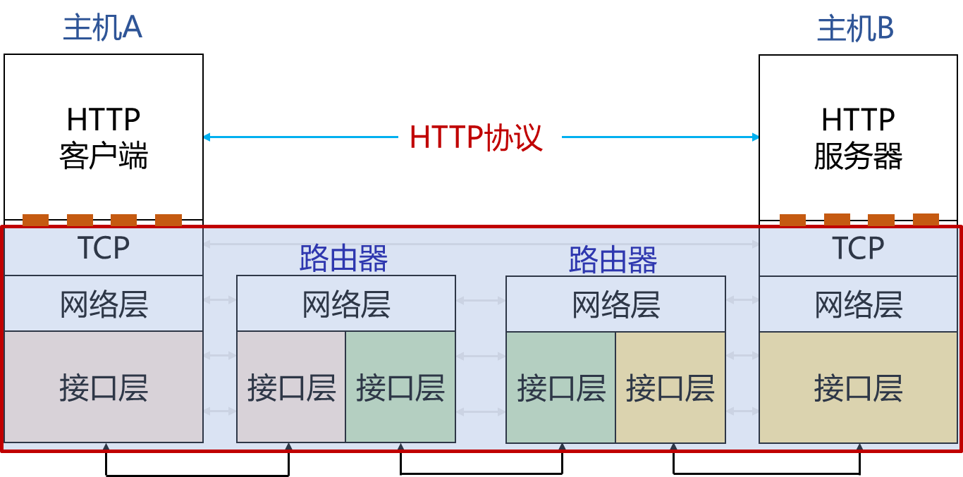
WWW体系结构
万维网（World Wide Web, WWW）
构成
Web内容（e.g., html网页）
服务器和客户端
协议：HTTP, DNS, TCP, IP

Slide 39
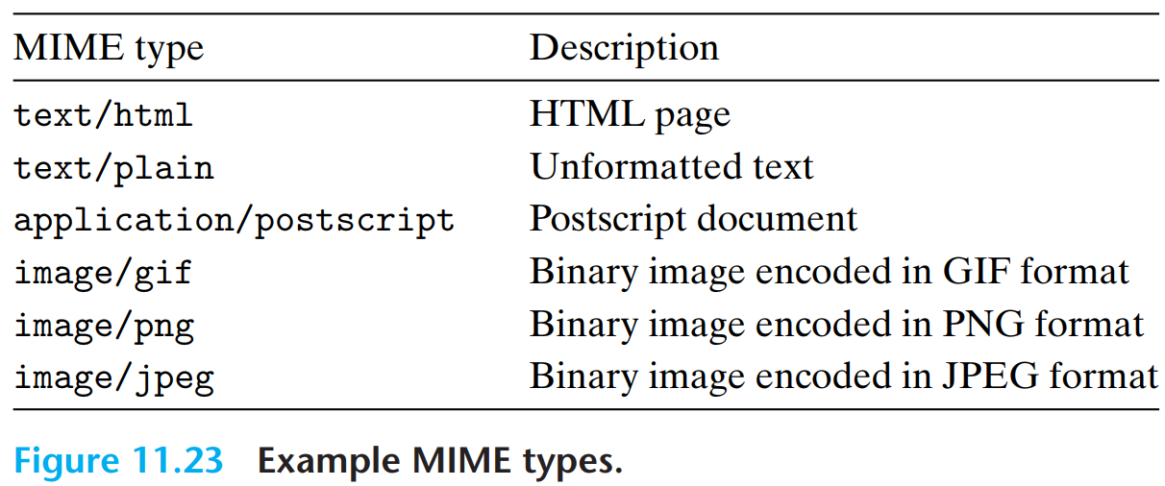
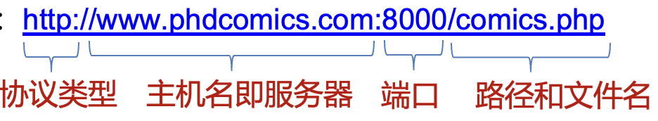
Web内容
本质上是不同MIME类型的文件
URL（网址）指示文件位置
客户端和服务器使用URL的不同部分
服务器使用路径和文件名（以及参数）
https://github.com/vwOvOwv
https://github.com:443/vwOvOwv
https://github.com/vwOvOwv/ICS-2025-Fall-TA
静态内容
服务器通过URI定位到磁盘上的文件
动态内容
服务器通过URI定位到磁盘上的可执行文件
加载执行可执行文件，将输出发送给客户端（通用网关接口CGI）
传参数：https://capsule-render.vercel.app/api?type=transparent&text=Hi,%20there👋

Slide 40
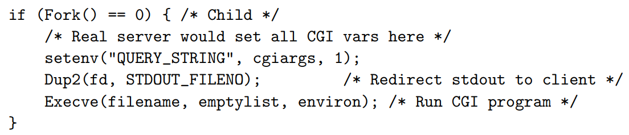
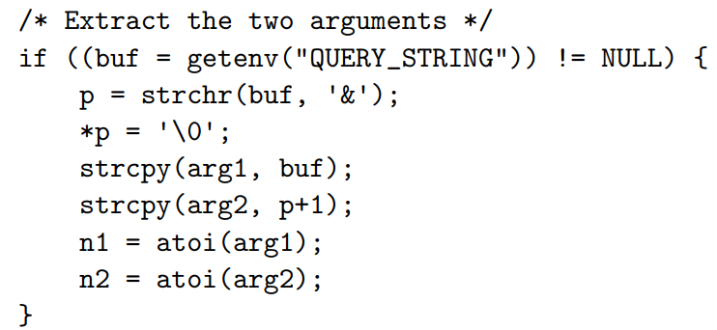


服务动态内容
通用网关接口（common gateway interface, CGI）
定义了服务器如何服务动态内容
参数应如何提供给CGI程序
CGI程序的输出结果应如何发送给客户端
Web服务器
Web客户端
CGI有多种实现方式，如：
服务器从HTTP请求提取环境变量
调用CGI程序（fork子进程 + execve）
CGI程序从环境变量中提取并解析参数
把stdout输出内容返回客户端
浏览器
程序
服务器
程序
HTTP
CGI
❷ CGI 程序（也叫CGI脚本） 创建动态文档
❶ 请求文档

HTTP 请求报文

Slide 41
HTTP协议（应用层）
超文本传输协议（HyperText Transfer Protocol）
在传输层通常使用TCP协议
默认服务器进程监听80端口
HTTP/1.0（1996）
无状态，非持久连接
HTTP/1.1（1999）
支持持久连接和流水线机制
缓存策略优化、部分资源请求及断点续传
HTTPS：HTTP+TLS（2008）
增加SSL/TLS（TLS 1.2），在TCP之上提供安全机制
HTTP/2.0（2015、2020）
目标：提高带宽利用率、降低延迟
增加二进制格式、TCP多路复用、头压缩、服务端推送等功能

Slide 42
HTTP/1.0
用户输入URL http://pku.edu.cn/index.html
假设该html文档包含2张jpg图像
问题：传输过程需要多次建立/关闭TCP连接
三次握手四次挥手

Slide 44
HTTP请求报文格式
客户端发送
一个请求行（e.g., GET /index.html 1.0 \r\n）
一个或多个请求报头（key: value \r\n，向服务器提供其他信息）
请求主体（有效载荷，一般不用）
POST报文的参数在请求主体中而不是在URL/URI中
参数长度不限，更灵活和安全

Slide 45
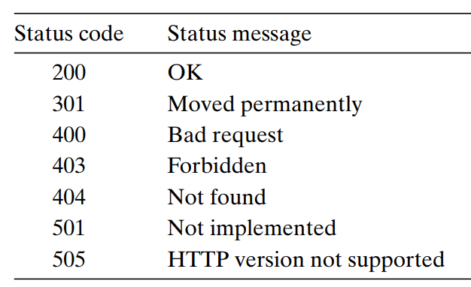
HTTP响应报文格式
服务器发送
一个请求行（e.g., GET /index.html 1.0 \r\n）
零个或多个响应报头（key: value \r\n，客户端提供其他信息）
响应主体（有效载荷）
状态码
1xx: 通知信息，如请求收到了或正在进行处理
2xx: 表示成功，如接受或知道了
3xx: 表示重定向，表示要完成请求还必须采取进一步的行动
4xx: 表示客户的差错，如请求中有错误的语法或不能完成
5xx: 表示服务器的差错，如服务器失效无法完成请求

Slide 46
DNS协议（应用层）
域名系统（domain name system, DNS）
主机的命名
应用层：域名（字符串）
传输层：IP地址（字符串）
网络层：IP地址（定长整数，IPv4 32位，IPv6 128位）
接口层：MAC地址
DNS负责实现域名与IP地址的互相转换
提供与网络层有关的功能，但通过应用层技术实现
聪明终端，笨网络

Slide 47

域名与IP地址的关系
一个域名映射到一个IP
多个域名映射到同一IP
一台主机可能有多个域名（别名），以便于记忆
www.pku.edu.cn
pku.edu.cn
其中一个名字为规范名
一个域名对应多个IP
同一域名可以由多个主机进行服务
一个网络实体背后是多个主机
延迟优化与负载均衡
www.google.com

Slide 48
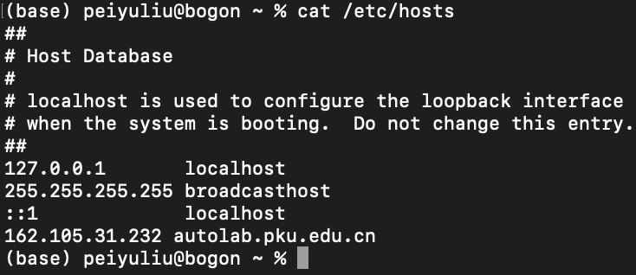
Internet DNS
层次化
… .三级域名.二级域名.一级域名
合法域名中，“.”的个数至少为一个
分布式
域名解析一般由多个域名服务器协同完成
本地的hosts文件也记录了部分域名和IP地址
解析过程对用户透明
避免单点故障，可处理大量流量

Slide 49
TCP/UDP协议（传输层）
负责进程间数据传输
传输控制协议（transfer control protocol, TCP）
面向连接：传输前建立全双工连接
可靠传输：丢包重传
有序传输
流量控制：防止接收方过载
拥塞控制：防止网络核心过载
不可靠数据报协议（unreliable datagram protocol, UDP）
无连接
不可靠传输：可能丢包，丢包也无法回复
无法保证：可靠性、顺序、流量控制、拥塞控制、延迟、吞吐量、安全
为什么还会有UDP？
简单；传输速度比TCP快，支持广播

Slide 50

IP协议（网络层）
223.1.1.1
提供最基本的网络实体命名机制
IPv4: 32 bits (localhost: 127.0.0.1)
IPv6: 128 bits
实际是对网络接口（interface）的标识
主机/路由器通过链路/物理层接入网络的端口
路由一般有多个接口
主机一般有1 – 2个接口（有线 + 无线）
223.1.2.1
223.1.1.2
223.1.1.4
223.1.2.9
223.1.1.3
223.1.3.27
223.1.2.2
223.1.3.1
223.1.3.2
IPv4: 点分十进制表示
223.1.1.1 = 11011111 00000001 00000001 00000001
223
1
1
1
IPv6: 冒分十六进制表示
2001:0DB8:0000:0023:0008:0800:200C:417A
2001:DB8:0:23:8:800:200C:417A

Slide 51


IP协议（网络层）
提供主机间数据传输服务
基于数据报的分组交换
位于网络层，以路由器为中间节点
主机 – 路由器 – 路由器 – … – 主机
路由器负责与下层交互
无连接、不可靠：对于WWW协议栈，需要TCP在传输层进行检查
失序
网络层
4
R2
3
网络层
2
1
发送方A
接收方B
R1
R3
R5
由链路层和物理层提供支持
R4

Slide 52
IP地址与子网
IP地址 = 网络地址 + 主机号
子网（subnet）：有相同网络地址的网络接口
子网内的接口可以不需要路由器就可以进行数据传输
通过链路层技术（交换机）
作用
将一个网络块进行划分以供多个内部网络使用
将网络层模块化
使得网络的组织更加灵活、便于维护和管理
subnet 223.1.1.0/24
223.1.1.1
subnet 223.1.2.0/24
223.1.2.1
223.1.1.2
223.1.1.4
223.1.2.9
223.1.1.3
223.1.3.27
223.1.2.2
subnet
223.1.3.0/24
223.1.3.1
223.1.3.2
例：3个子网构成的网络 （假设网络地址长度24）

Slide 53
IP地址与子网
子网由接口组成，与主机/路由器等设备无关
一个子网内的接口，可能来自不同设备
一个设备的多个接口，可能属于不同子网
223.1.1.2
subnet 223.1.1/24
223.1.1.1
223.1.1.4
223.1.1.3
223.1.9.2
223.1.7.0
subnet 223.1.7/24
subnet 223.1.9/24
223.1.9.1
223.1.7.1
223.1.8.1
223.1.8.0
subnet 223.1.2/24
223.1.2.6
subnet 223.1.8/24
223.1.3.27
subnet 223.1.3/24
223.1.2.1
223.1.2.2
223.1.3.1
223.1.3.2
例：6个子网构成的网络 （假设网络地址长度24）

Slide 54
Put together
用户打开浏览器，输入网址（URL，包含域名）
浏览器：接收URL并申请内核进行域名解析
OS：通过DNS完成域名解析，得到Web服务器的IP地址
OS：与Web服务器进程交互，建立TCP连接（三次握手）
浏览器：构造HTTP请求报文并发送
Web服务器
收到HTTP请求报文，服务静态/动态内容
构造响应报文并发送
浏览器接收到响应报文，解析Web内容
将Web内容显示在显示器上
[Optional] 缓存Web内容
用户看到页面

Slide 55
Put together
发送：hello
接收：hello
应用层
传输层
网络层
链路层
物理层
应用层
传输层
网络层
链路层
物理层
hello
hello
报文段/用户数据报
H_{t} | hello
H_{t} | hello
分组/包/数据报
H_{n} | H_{t} | hello
网络层
链路层
物理层
H_{n} | H_{t} | hello
H_{l} | H_{n} | H_{t} | hello
链路层
物理层
链路层
物理层
H_{l} | H_{n} | H_{t} | hello
帧
101101010000...
101101010000...
主机A
交换机
路由器
交换机
主机B
封装
Encapsulation
解封装
De-encapsulation
数据传输

Slide 56
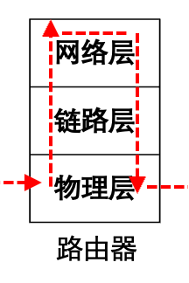
Put together
应用层
传输层
分组/包
分组/包
帧
帧
网络层

Slide 57
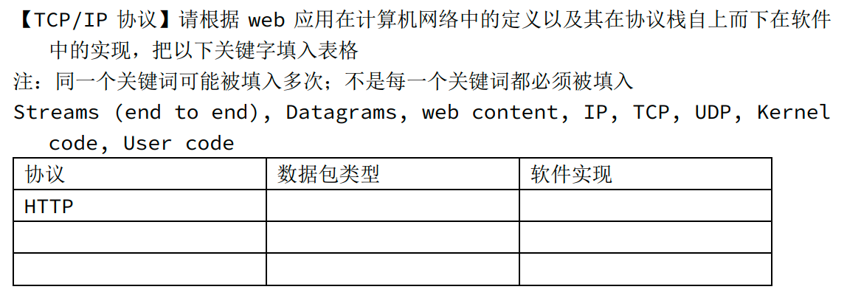
练习
web content
User code
TCP
Streams (end to end)
Kernel code
UDP
Datagrams
Kernel code

Slide 58
Outline
计算机网络
简介
网络的组成
分层架构
WWW体系结构
网络编程

Slide 59
因特网连接
其实就是前面讲的TCP连接
点对点连接，不支持广播
全双工；可靠
标识主机不够，需要加上端口号来区分进程
套接字：将一对进程绑定在一起，以文件读写的形式进行通信
套接字地址：(client_IP: client_port, server_IP: server_port)
用户进程能看到的只有socket_fd
在网络层上，数据在路由器/主机（网络接口）间传输（根据IP转发）
到达目的主机后再由OS分发给对应进程（通过port区分）
端口号：16 bits: 0 – 65535
知名端口号：0 – 1023，对应知名服务名（前面提到的）
临时端口号：1024 – 65535
Port: 80
Port: 443
Process 1
Process 2
......
OS
socket
socket
Hardware
Host: https://github.com

Slide 60
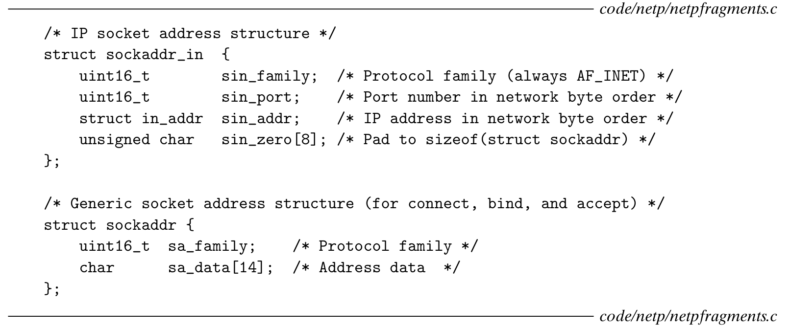
套接字地址
IPv4地址专用
IPv4
8+8 Bytes
通用，作为函数参数
16 Bytes
在调用套接字接口函数时，要将sockaddr_in *强制类型转换为sockaddr *

Slide 61
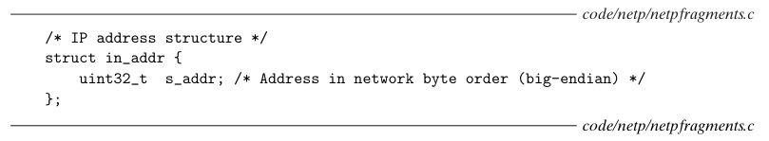
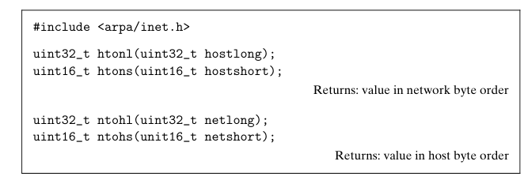
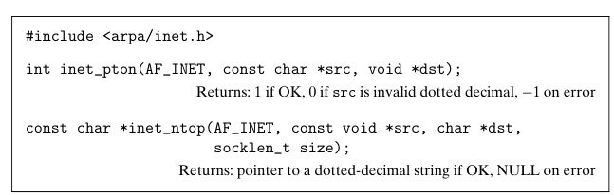
IP(v4)的表示
host to network
network to host
point to network
network to point

Slide 62
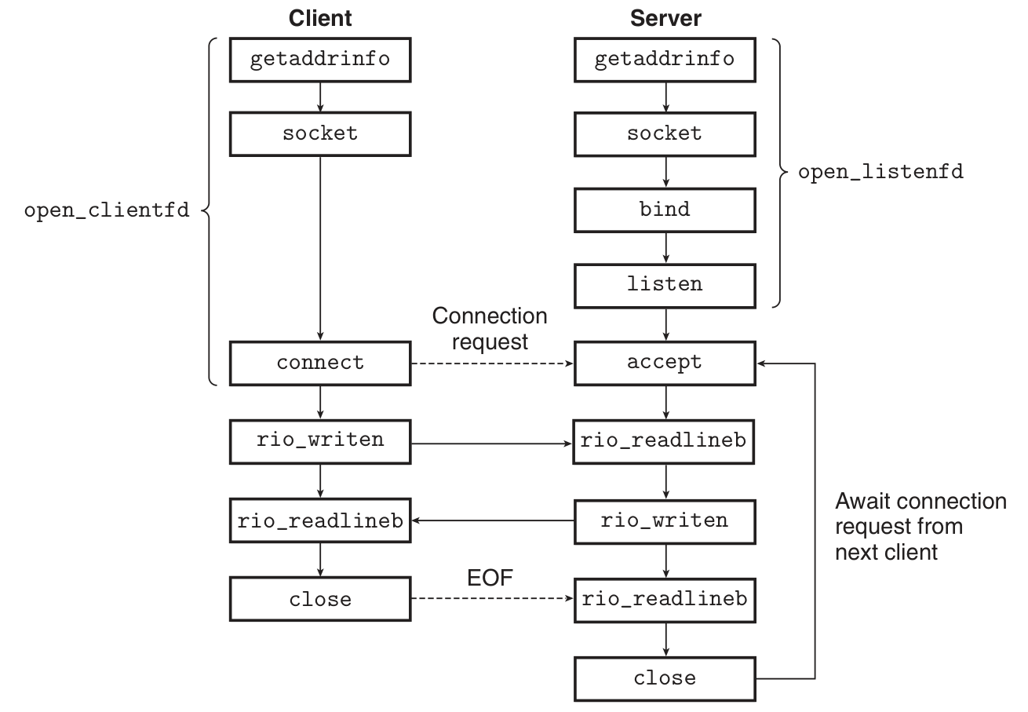
套接字接口函数
都是/涉及系统调用
运行传输层/网络层/接口层协议

Slide 63
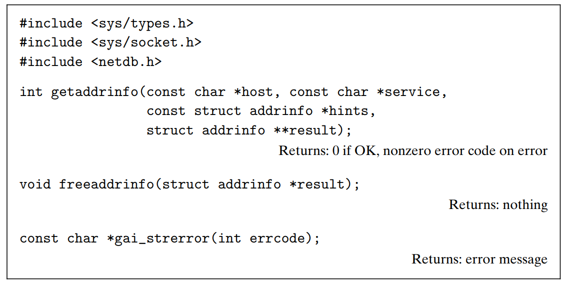
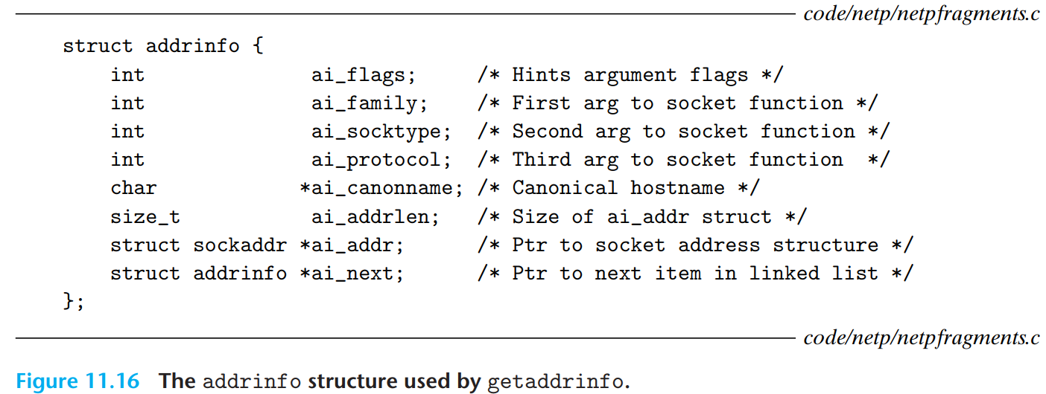
getaddrinfo
将IP和端口的各类表示转换为套接字地址
host:要查找的主机名或IP地址
可能需要内核进行域名解析
service:要连接的服务名/端口号
host和service至少有一个不为NULL
[optional] hints: 筛选条件
告诉getaddrinfo想要什么结果
result: 指向得到的addrinfo的链表
为什么是链表？
一个域名可以对应多个IP地址

Slide 64
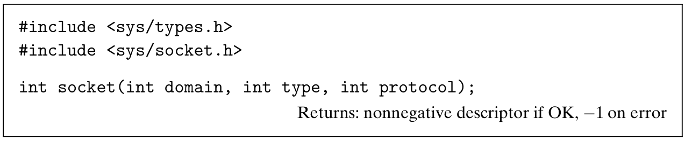
socket
创建一个套接字文件
返回套接字描述符，对于用户程序和文件描述符没有区别
描述符部分打开，不能用于读写
因为还没有和特定的端口号关联起来
一般先getaddrinfo再socket
AF_INET
(IPv4)
SOCK_STREAM
(TCP)

Slide 65
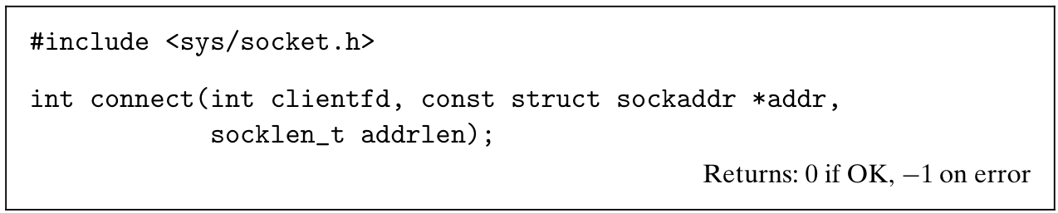
connect
阻塞，直到连接上/超时
clientfd：套接字文件描述符
addr：套接字地址（指定要连接的进程）

Slide 66
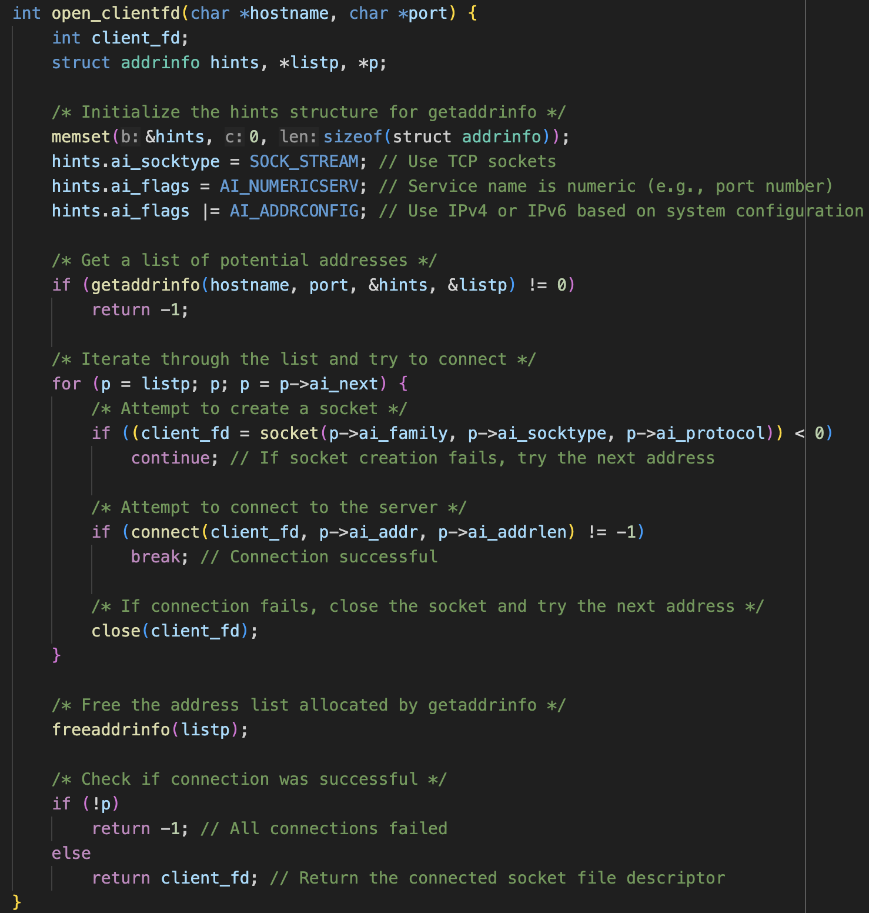
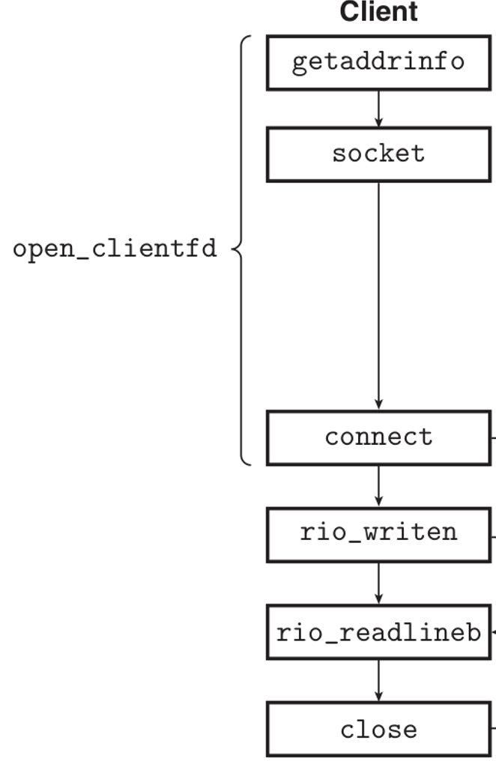
server’s
connect to server_IP: server_port, via client_fd
client_IP: client_port, server_IP: server_port

Slide 67
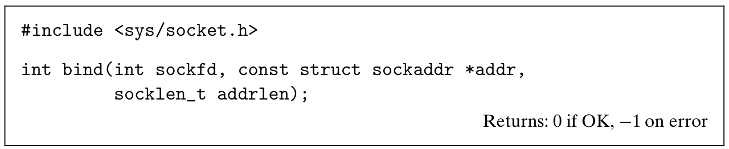
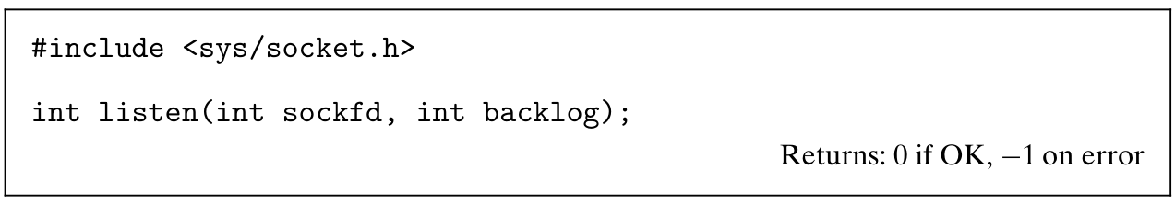
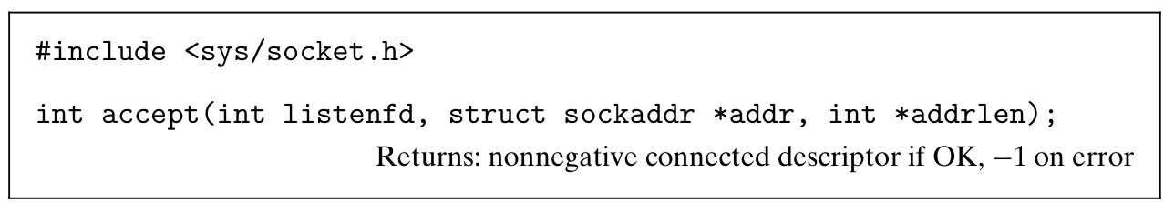
bind-listen-accept
阻塞

Slide 68
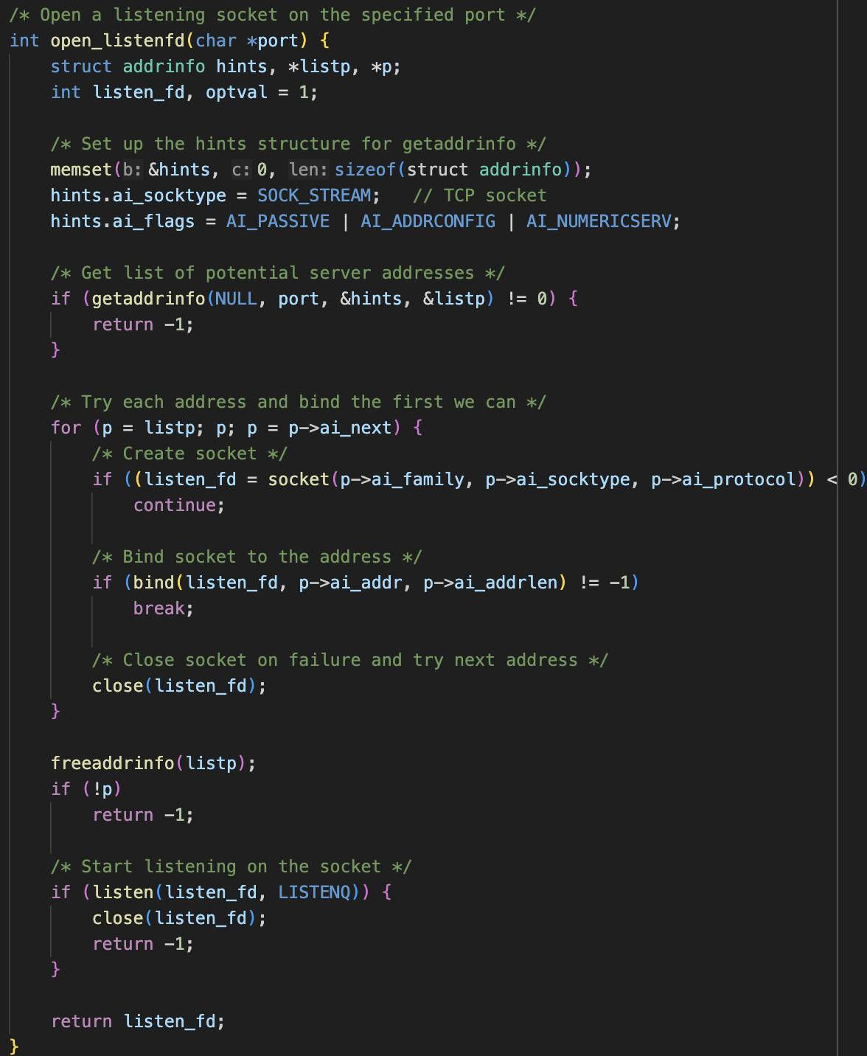
server’s
bind to server_IP: server_port
为什么client不需要bind？
listen to any_IP: any_port

Slide 69
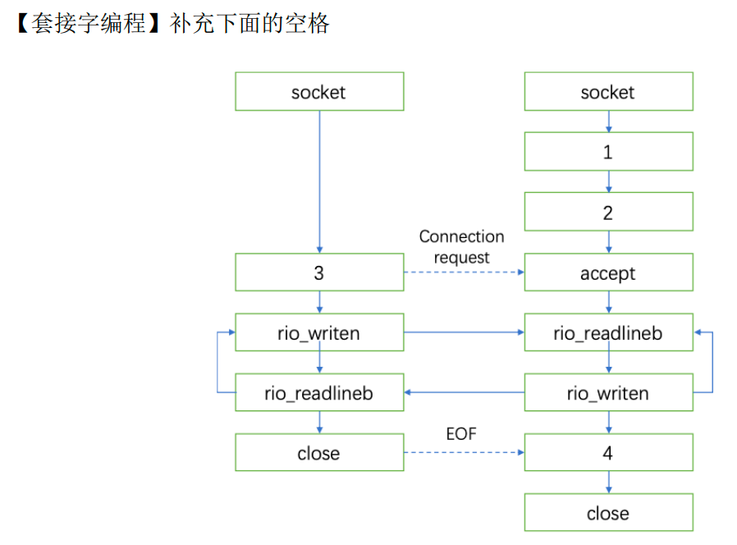
练习

Slide 70
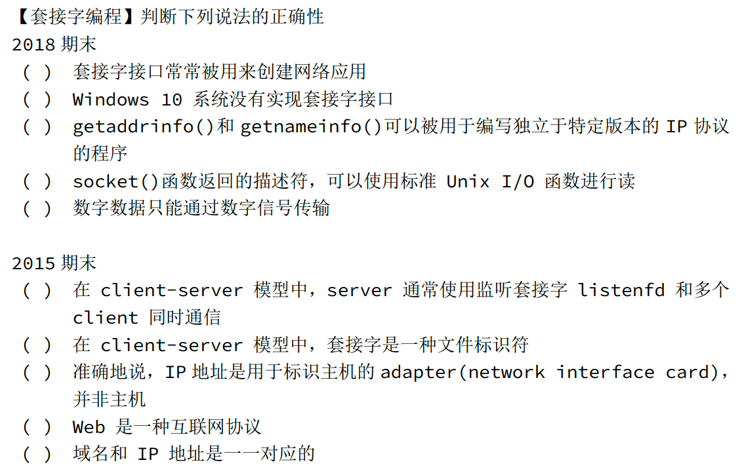
练习
Y
N
Y
Y
N
N
Y
Y
N
N

Slide 71
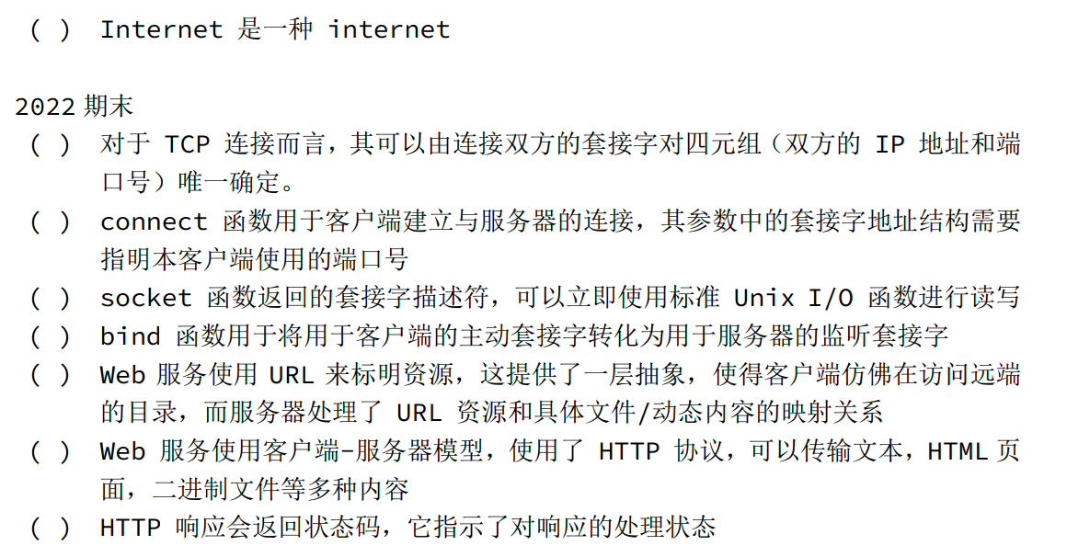
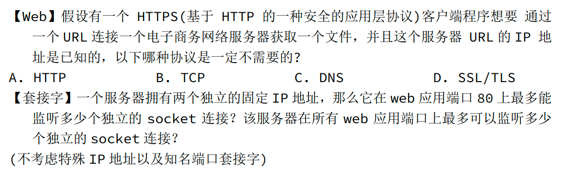
练习
Y
Y
N
N
N
Y
Y
Y

Slide 72
练习
C

Slide 73
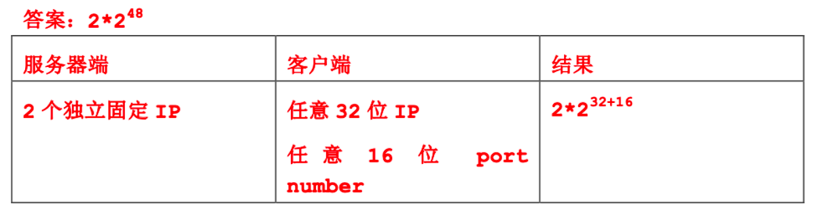
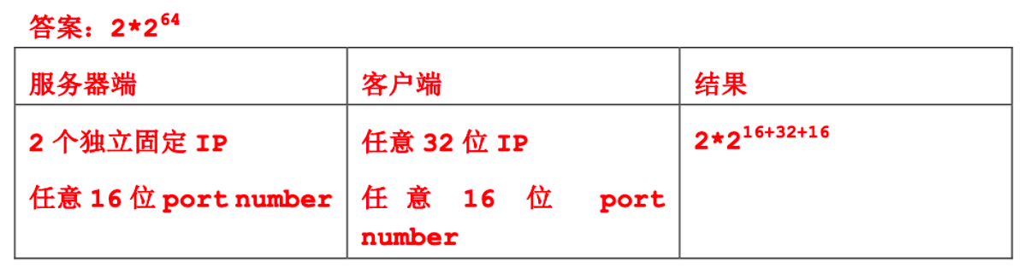
练习

Slide 74
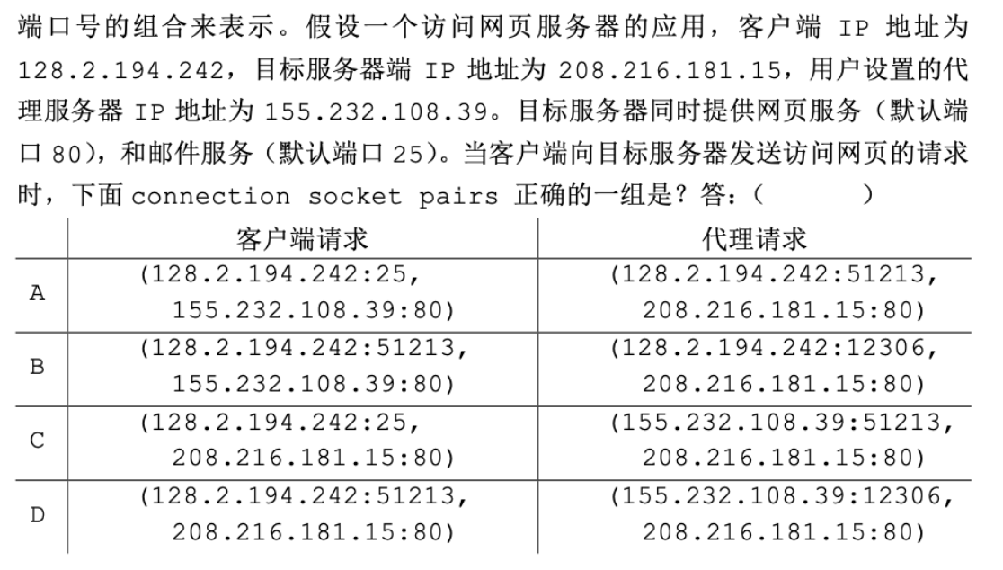
练习
D

Slide 75
重点
网络的分层结构和对应协议
应用层：HTTP
传输层：TCP/UDP，DNS
网络层：IP
接口层
协议如何发挥作用
头部
封装和解封装
网络编程
Server和client的函数行为

Slide 76

Thank you!

